Slide 1
Презентация на стихи Агнии Барто.
Презентация посвящена
110-летию со дня рождения А. Барто.
Презентацию подготовили:
Воспитатель: Глушкова Ольга Валерьевна
Воспитанник: Дерябина Дарья
Родители: Дерябина Алёна Михайловна
Дерябин Владимир Юрьевич
2016 год

Slide 2
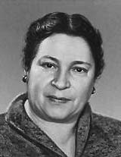
Агния Львовна Барто (1906-1981 гг. )

Slide 3
Оказывается, Агния Барто совсем не собиралась стать писательницей, хотя стихи начала писать ещё в начальных классах гимназии. Она мечтала стать балериной и даже окончила хореографическое училище, но победила любовь к поэзии.

Slide 4
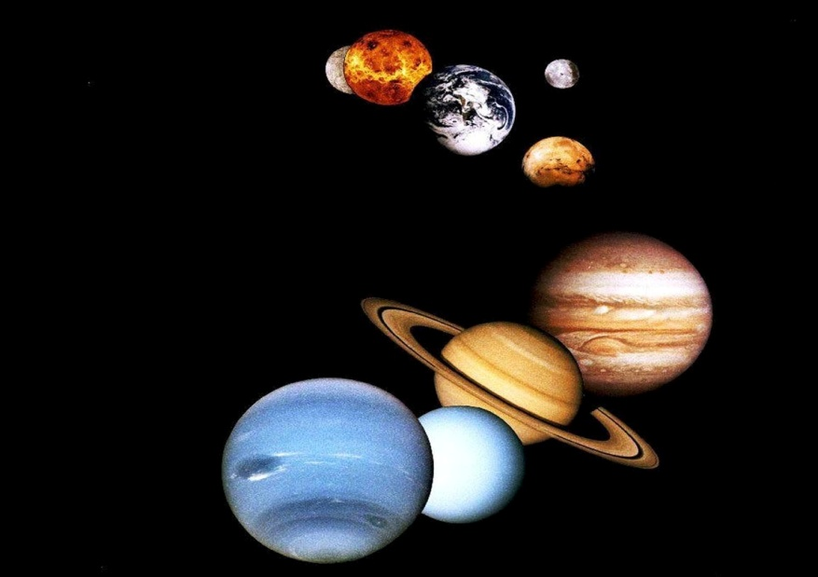
Имя Агнии Барто присвоено одной из малых планет (2279 Barto), расположенной между орбитами Марса и Юпитера, а также одному из кратеров на Венере.

Slide 5
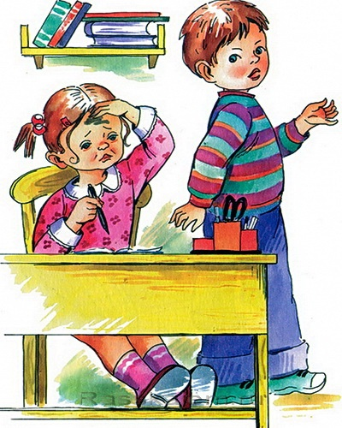
Урок в саду
Учитель наш давал урок, К доске не вызывал. Нас на уроке ветерок Тихонько обдувал. Весна, весна, пришла весна! Мы учимся в саду, Как надо сеять семена, Как делать борозду. Расти, наш сад, и хорошей И распускайся в срок! Без книжек, без карандашей Отлично шел урок.

Slide 6
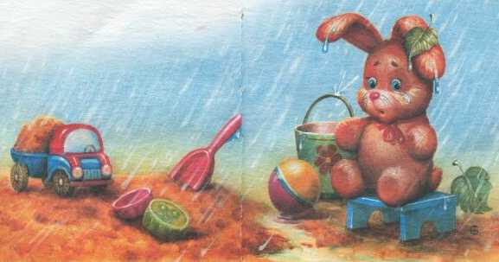
Зайка
Зайку бросила хозяйка - Под дождем остался зайка. Со скамейки слезть не мог, Весь до ниточки промок.

Slide 7
Мишка
Уронили мишку на пол, Оторвали мишке лапу. Все равно его не брошу - Потому что он хороший.

Slide 8
Слон
Спать пора! Уснул бычок, Лёг в коробку на бочок. Сонный мишка лег в кровать, Только слон не хочет спать. Головой качает сон, Он слонихе шлет поклон.

Slide 9
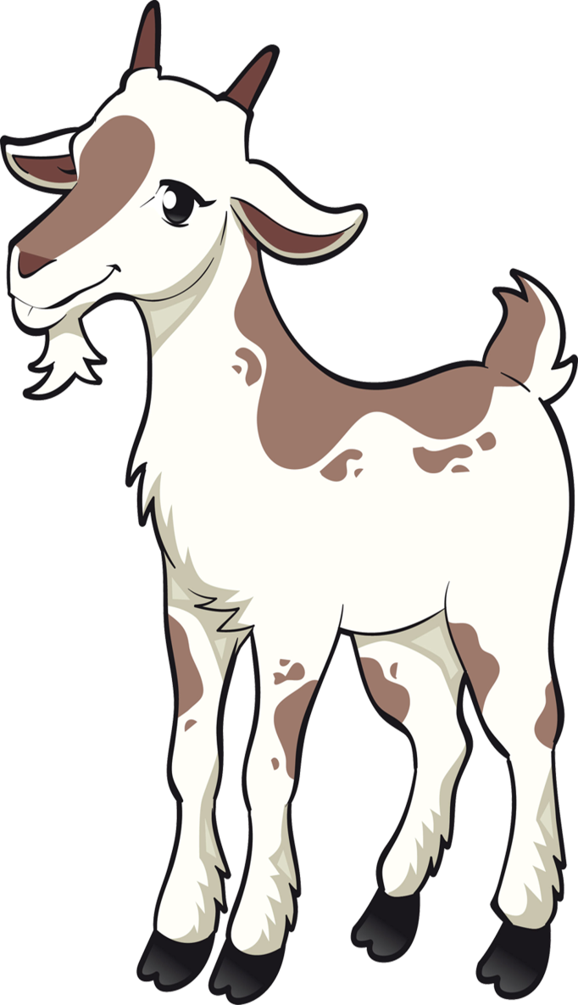
Козлёнок
У меня живет козленок, Я сама его пасу. Я козленка в сад зеленый Рано утром отнесу. Он заблудится в саду - Я в траве его найду.

Slide 10
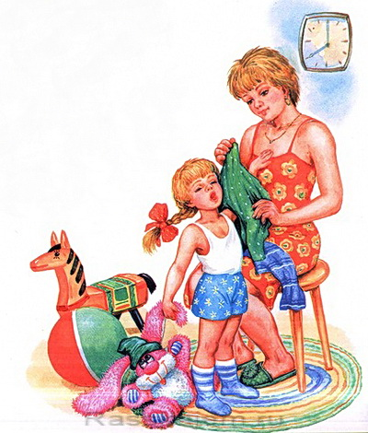
Помощница
У Танюши дел немало, У Танюши много дел: Утром брату помогала,— Он с утра конфеты ел. Вот у Тани сколько дела: Таня ела, чай пила, Села, с мамой посидела, Встала, к бабушке пошла. Перед сном сказала маме: — Вы меня разденьте сами, Я устала, не могу, Я вам завтра помогу.

Slide 11
Чудо на уроке
Я однажды ненароком Задремала за уроком. Мне уютно и приятно, Я на лодочке плыву, И одно мне непонятно, Что во сне, что наяву. Вдруг неведомо откуда Раздается вдалеке: - Шура Волкова, к доске!
И вот тут случилось чудо: Я на лодочке плыву И во сне кувшинки рву, А урок я без запинки Отвечаю наяву. Получила тройку с плюсом, Но вздремнула я со вкусом.

Slide 12
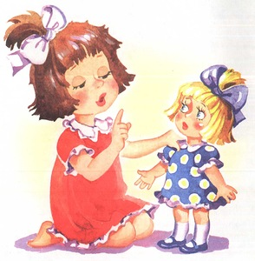
Резиновая Зина
Купили в магазине Резиновую Зину, Резиновую Зину В корзинке принесли. Она была разиней, Резиновая Зина, Упала из корзины, Измазалась в грязи. Мы вымоем в бензине Резиновую Зину, Мы вымоем в бензине И пальцем погрозим: Не будь такой разиней, Резиновая Зина, А то отправим Зину Обратно в магазин.

Slide 13
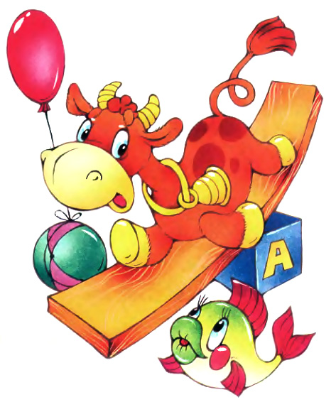
Бычок
Идет бычок, качается, Вздыхает на ходу: - Ох, доска кончается, Сейчас я упаду!

Slide 14
Лялечка
Как у нашей Лялечки Платьев чуть не дюжина. — Не надену белое — Плохо отутюжено! Не надену желтое — Желтое измятое. Я не просто девочка, Я у нас вожатая!
Бабушка сконфужена — Гладит после ужина. Для вожатой платьице Будет отутюжено. Есть такие люди — Им все подай на блюде!

Slide 15
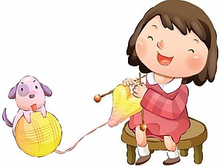
Рукодельница
Села красна девица Отдохнуть под деревце. Посидела в детском парке В уголке тенистом,- Сшила кукле-санитарке Фартук из батиста. Ай да красна девица! Что за рукодельница!
Сразу видно - молодчина! Не сидит без толку: Двух мальчишек научила, Как держать иголку. Ай да красна девица! Что за рукодельница! Учит всех шитью и кройке, Никому не ставит двойки.

Slide 16
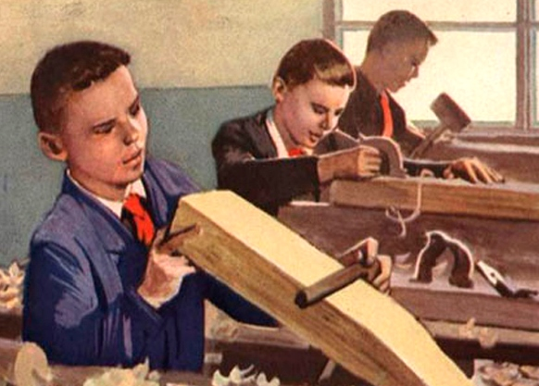
Докладчик
Выступал докладчик юный, Говорил он о труде. Он доказывал с трибуны: — Нужен труд всегда, везде! Нам велит трудиться школа, Учит этому отряд... — Подними бумажки с пола! Крикнул кто-то из ребят. Но тут докладчик морщится: — На это есть уборщица!

Slide 17
Кораблик
Матросская шапка, Веревка в руке, Тяну я кораблик По быстрой реке, И скачут лягушки За мной по пятам И просят меня: - Прокати, капитан!

Slide 18
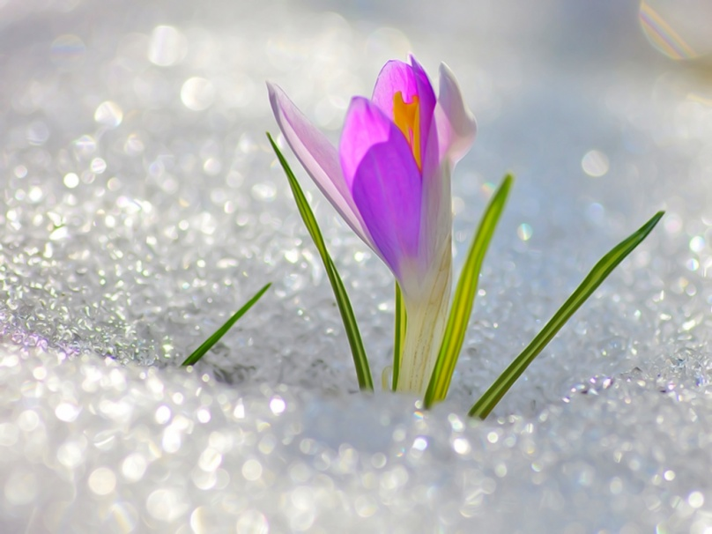
Холодная весна
Уже весна в календаре, Но всюду лужи во дворе, И сад пустой и голый. Везде вода течет рекой, Давно пора сажать левкой На клумбах перед школой. Давно купили семена, И вдруг - холодная весна.

Slide 19
Спасибо за внимание!

